Slide 1
Debian Packaging
Introducción al empaquetado de Debian
Emmanuel Arias
eamanu@members.fsf.org

Slide 2

Debian

Slide 3
Distro de Linux
https://en.wikipedia.org/wiki/List_of_Linux_distributions#/media/File:Linux_Distribution_Timeline.svg

Slide 4
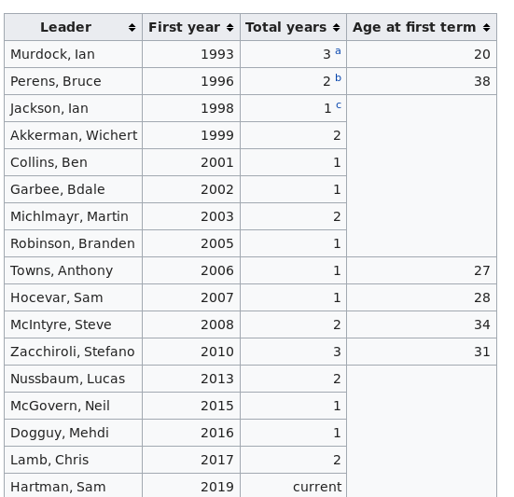

Slide 5

Ian Murdok

Slide 6

Software in The Public Interest

Slide 7
Debian Social Contract
https://www.debian.org/social_contract.es.html
Debian permanecerá 100% libre
Contribuiremos a la comunidad de software libre
No ocultaremos los problemas
Nuestra prioridad son nuestros usuarios y el software libre
Trabajos que no siguen nuestros estándares de software libre

Slide 8
Debian Free Software Guidelines
Libre redistribución
Código fuente
Trabajos derivados
Integridad del código fuente del autor
No discriminación contra personas o grupos
No discriminación en función de la finalidad perseguida
Distribución de la licencia
La licencia no ha de ser específica para Debian
La licencia no debe contaminar a otros programas
Ejemplos de licencias
  Las licencias "GPL", "BSD", y " Artística" son ejemplos de licencias que nosotros consideramos "libres".

Slide 9
Debian - Código
https://sources.debian.org/

Slide 10
Version Control System
https://salsa.debian.org/

Slide 11
Debian Releases
https://wiki.debian.org/DebianReleases

Slide 12
Debian Packaging, ¿dónde buscar ayuda?
https://www.debian.org/doc/manuals/maint-guide/
https://wiki.debian.org/IRC#Debian_IRC_channels
https://www.debian.org/MailingLists/
https://lists.debian.org/completeindex.html

Slide 13
Documentos necesarios
https://www.debian.org/doc/devel-manuals#policy
https://www.debian.org/doc/devel-manuals#devref
https://www.lrde.epita.fr/~adl/autotools.html
…
https://www.gnu.org/prep/standards/html_node/index.html
https://www.gnu.org/prep/maintain/html_node/index.html
…
https://lists.debian.org/debian-mentors/
https://lists.debian.org/debian-devel/

Slide 14
Packaging workflow
1) package-version.tar.gz
2)
package_version.orig.tar.gz
package_version-revision.debian.tar.gz [4]
package_version-revision.dsc
3) package_version-revision_arch.deb

Slide 15
Primero vamos a setear las herramientas que necesitamos
https://gist.github.com/eamanu/f6cdf8b76ae798700959fc14d8980cd0

Slide 16
Primero vamos a setear las herramientas que necesitamos
$ gpg --help
$ gpg --list-keys
$ gpg --list-secret-keys
$ gpg --gen-key
$ gpg --keyserver hkp://pgp.mit.edu --send-keys XXXXXXXX

Slide 17
Primero vamos a setear las herramientas que necesitamos
$ cat >>~/.bashrc <<EOF
DEBEMAIL="your.email.address@example.org"
DEBFULLNAME="Firstname Lastname"
export DEBEMAIL DEBFULLNAME
EOF
$ . ~/.bashrc

Slide 18
Primero vamos a setear las herramientas que necesitamos
$ git-pbuilder create
$ DIST=sid ARCH=amd64 git-pbuilder create --mirror= http://deb.debian.org/debian/
$ git-pbuilder update

Slide 19
Primero vamos a setear las herramientas que necesitamos
$ vim /etc/git-buildpackage/gbp.conf
[DEFAULT]
builder = git-pbuilder
cleaner = fakeroot debian/rules clean
upstream-branch = upstream
upstream-tag = upstream/%(version)s
pristine-tar = True
[buildpackage]
sign-tags = True
keyid = 13796755BBC72BB8ABE2AEB5FA9DEC5DE11C63F1

Slide 20
Estructura de un paquete debian
https://salsa.debian.org/

Slide 21
Archivos necesarios en Debian/
control
copyright
changelog
rules

Slide 22
Manos a la obra
Crear un programa C que printee un mensaje “Bienvenido al EILAR 2019” llamado eilar2019
Crear su Makefile
Versionar según las reglas de Debian (0.1)
Crear su tar.gz

Slide 23
Manos a la obra
https://honk.sigxcpu.org/projects/git-buildpackage/manual-html/

Slide 24
Manos a la obra
$ mkdir eilar2019
$ cd eilar2019-0.1
$ git init
$ gbp import-orig -u 0.1 ../eilar2019-0.1.tar.gz
$ dh_make
<hack> <hack> <hack>
# Commiteo los cambios
# Agrego entrada en d/changelog
$ gbp dch
# Build!!!
$ gbp buildpackage

Slide 25
¿Y ahora?
https://www.debian.org/devel/wnpp/

